Slide 1
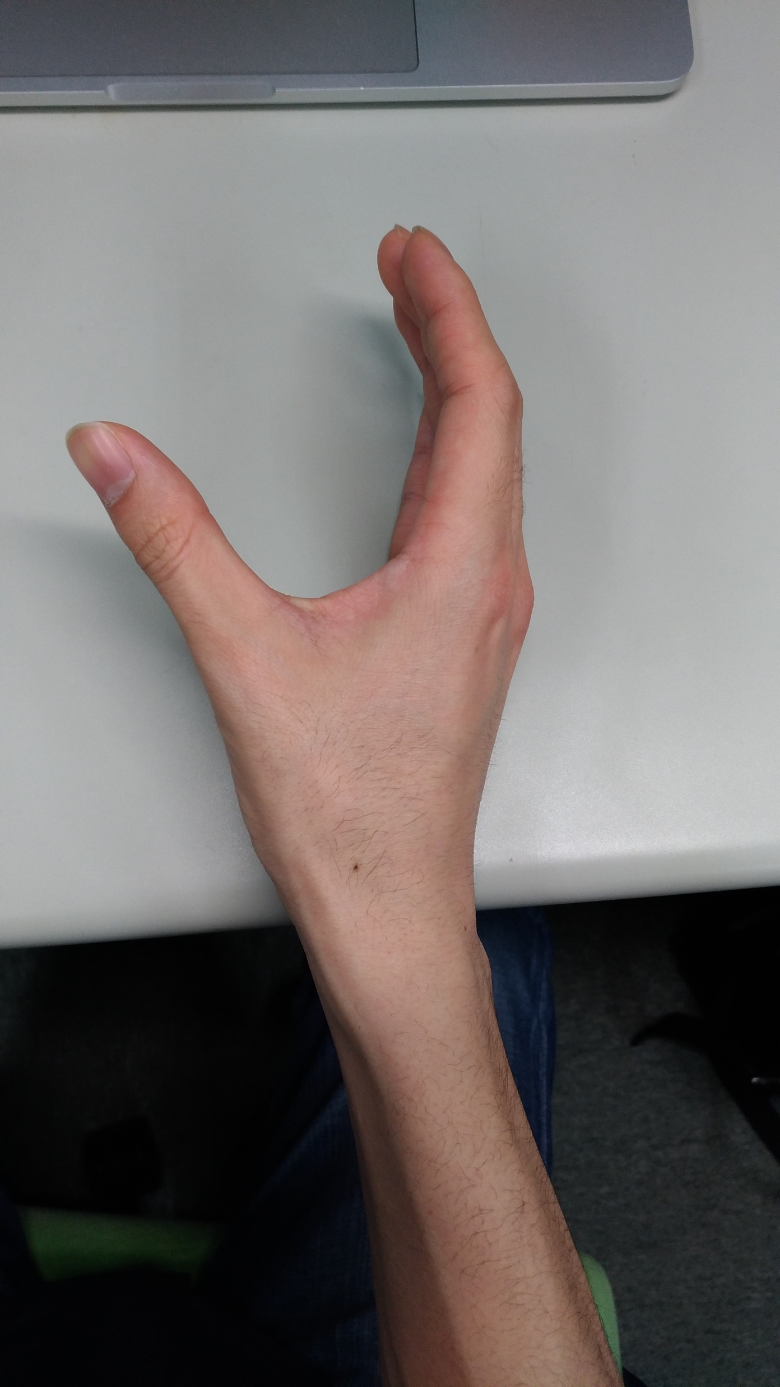
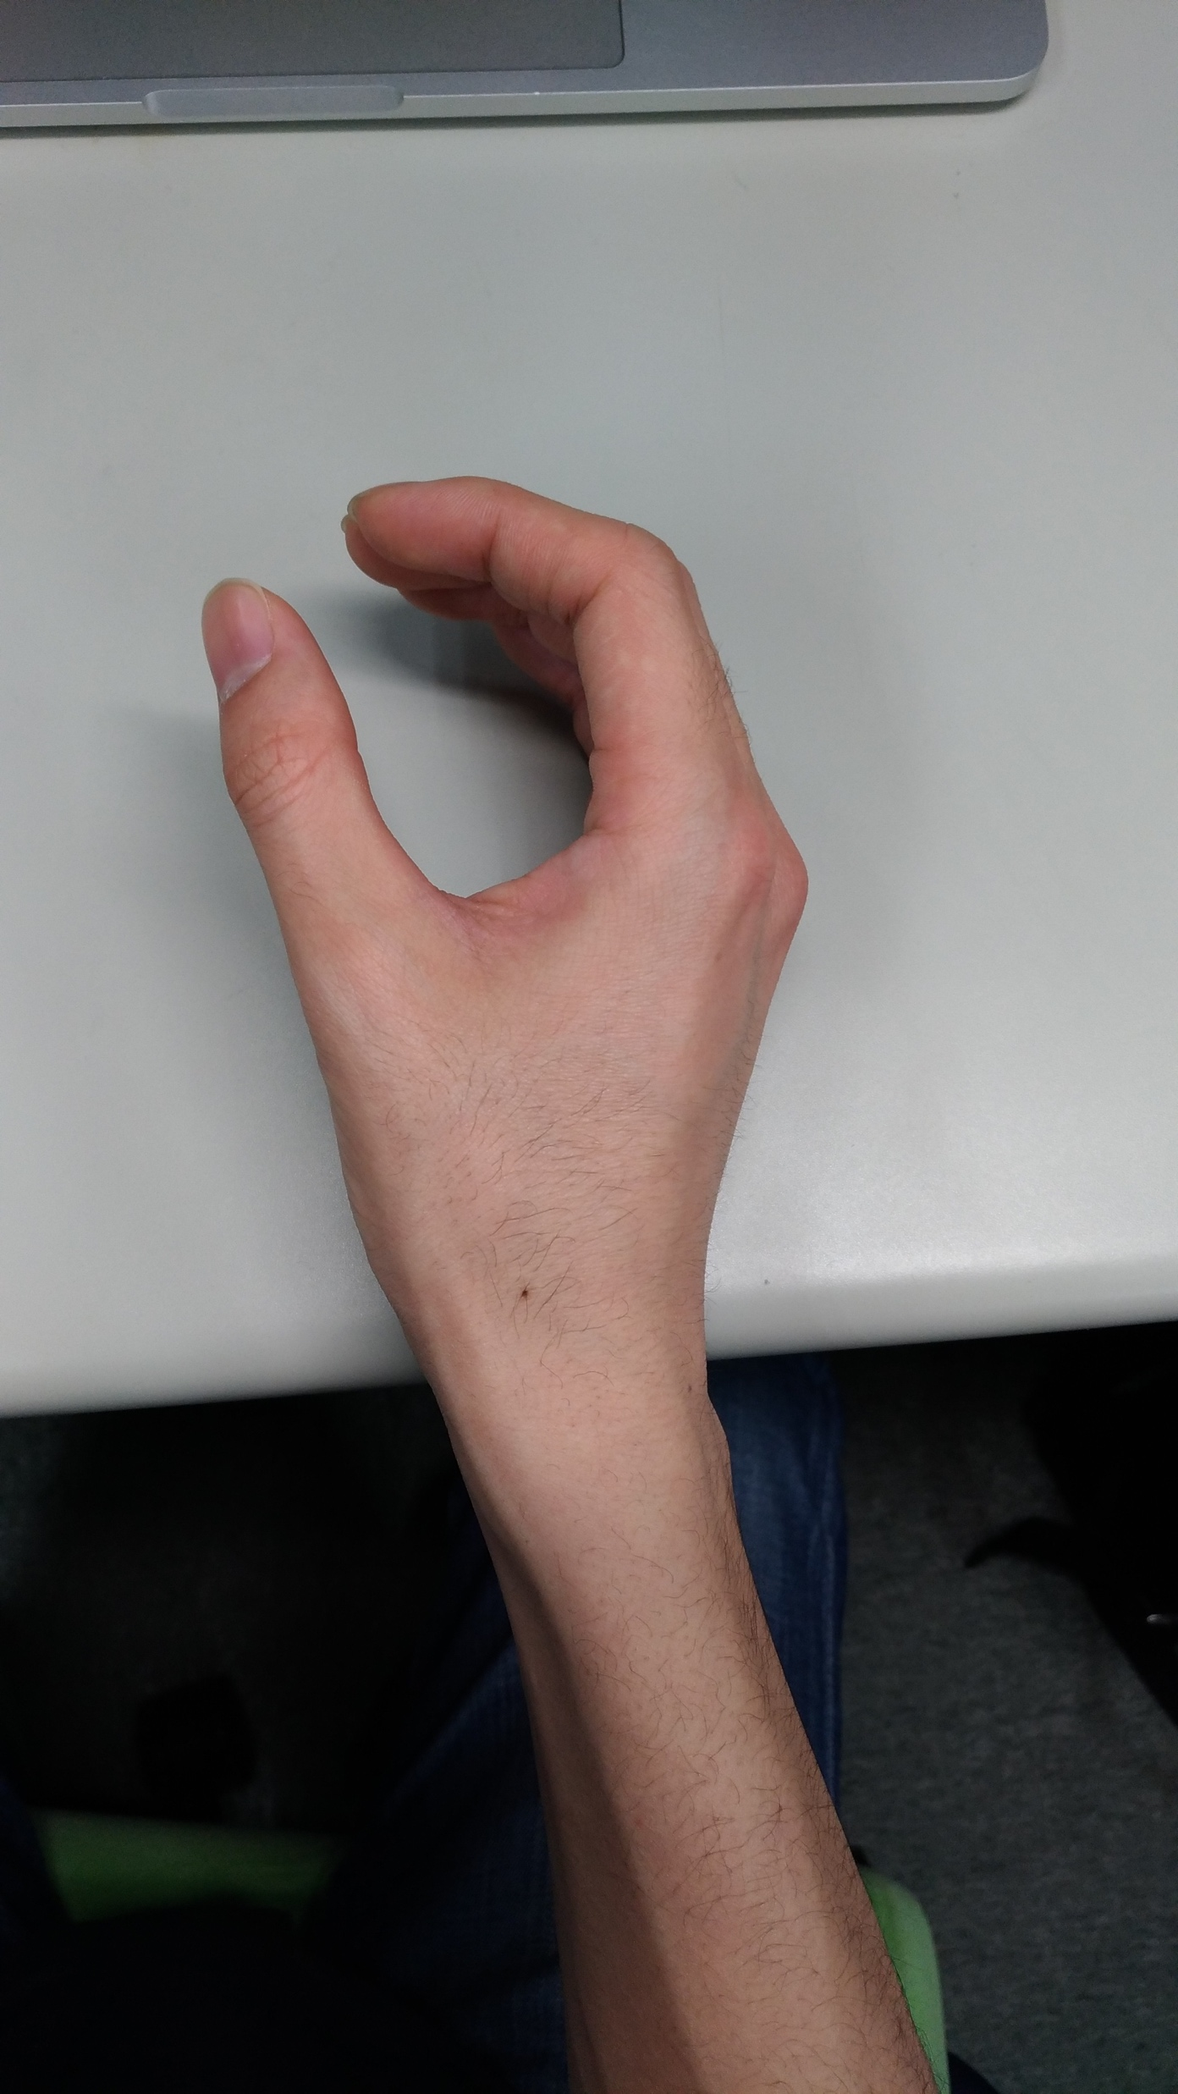
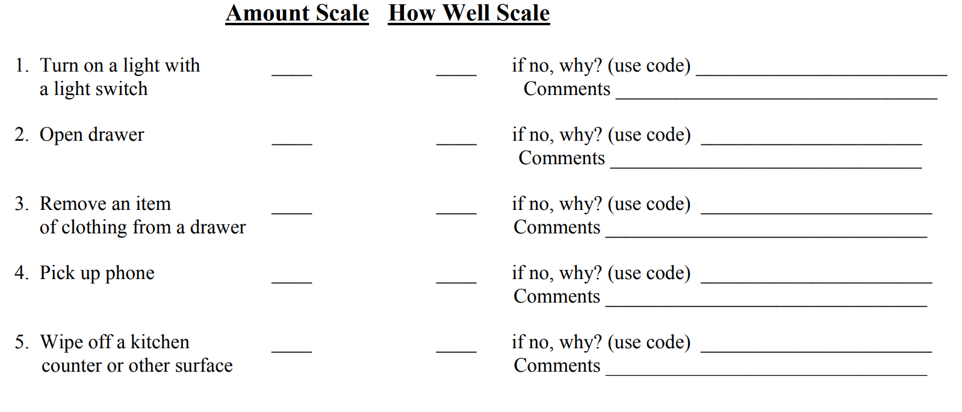
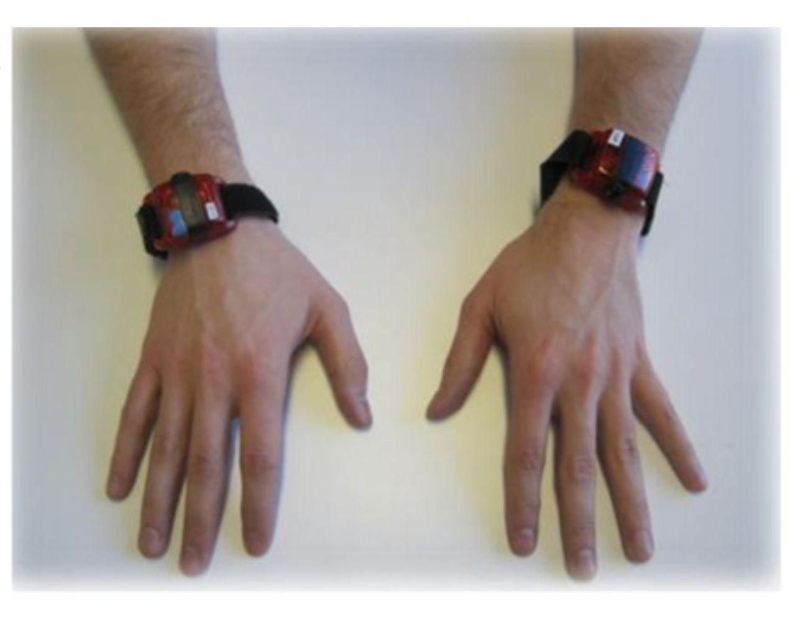
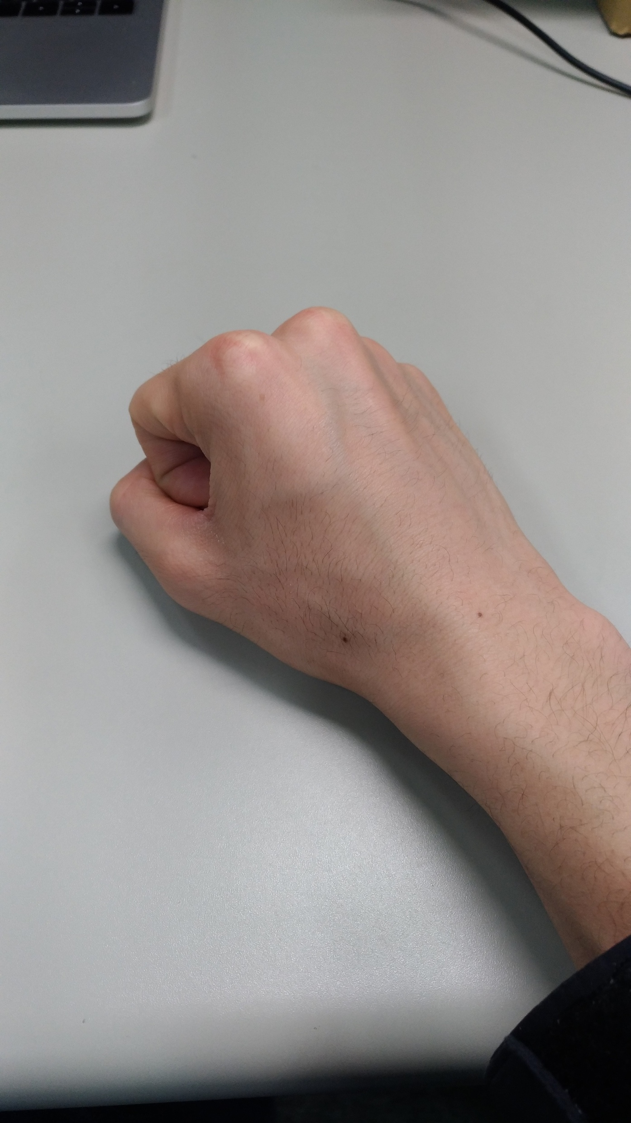
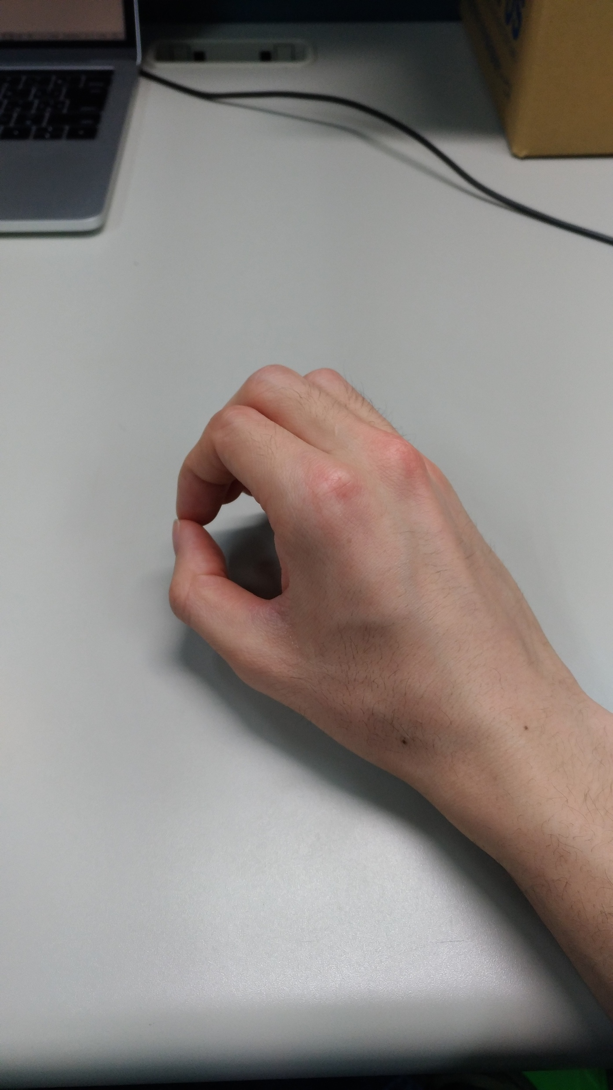
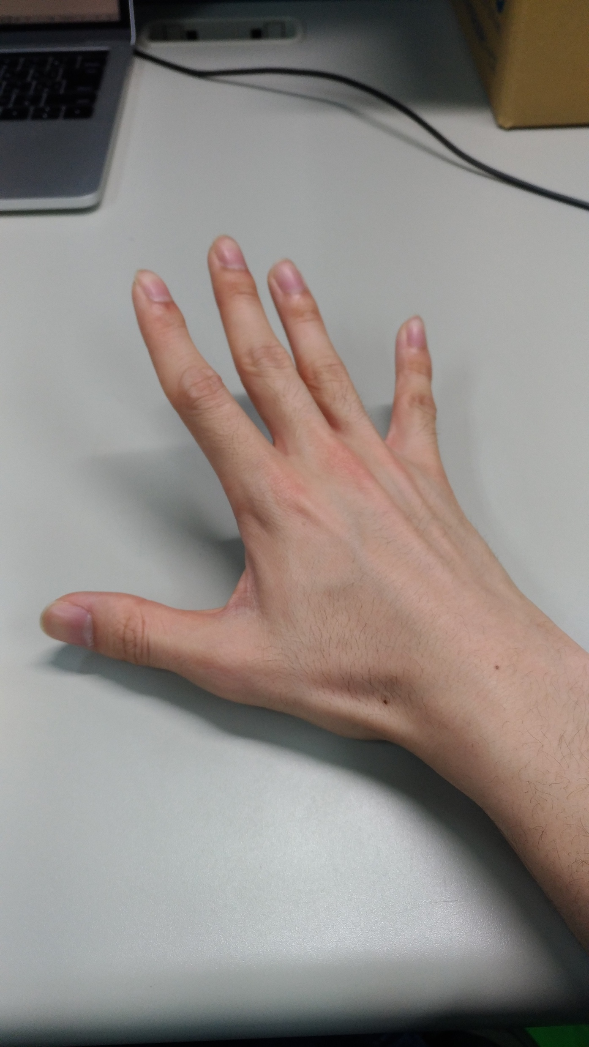
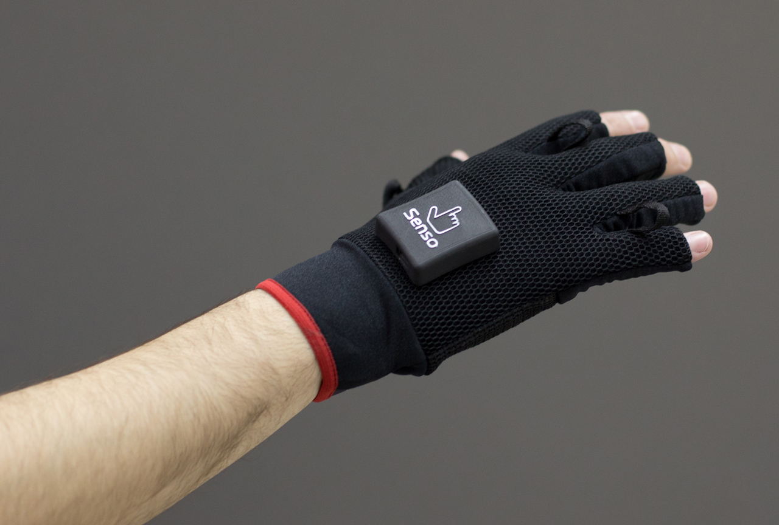
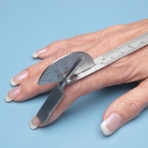
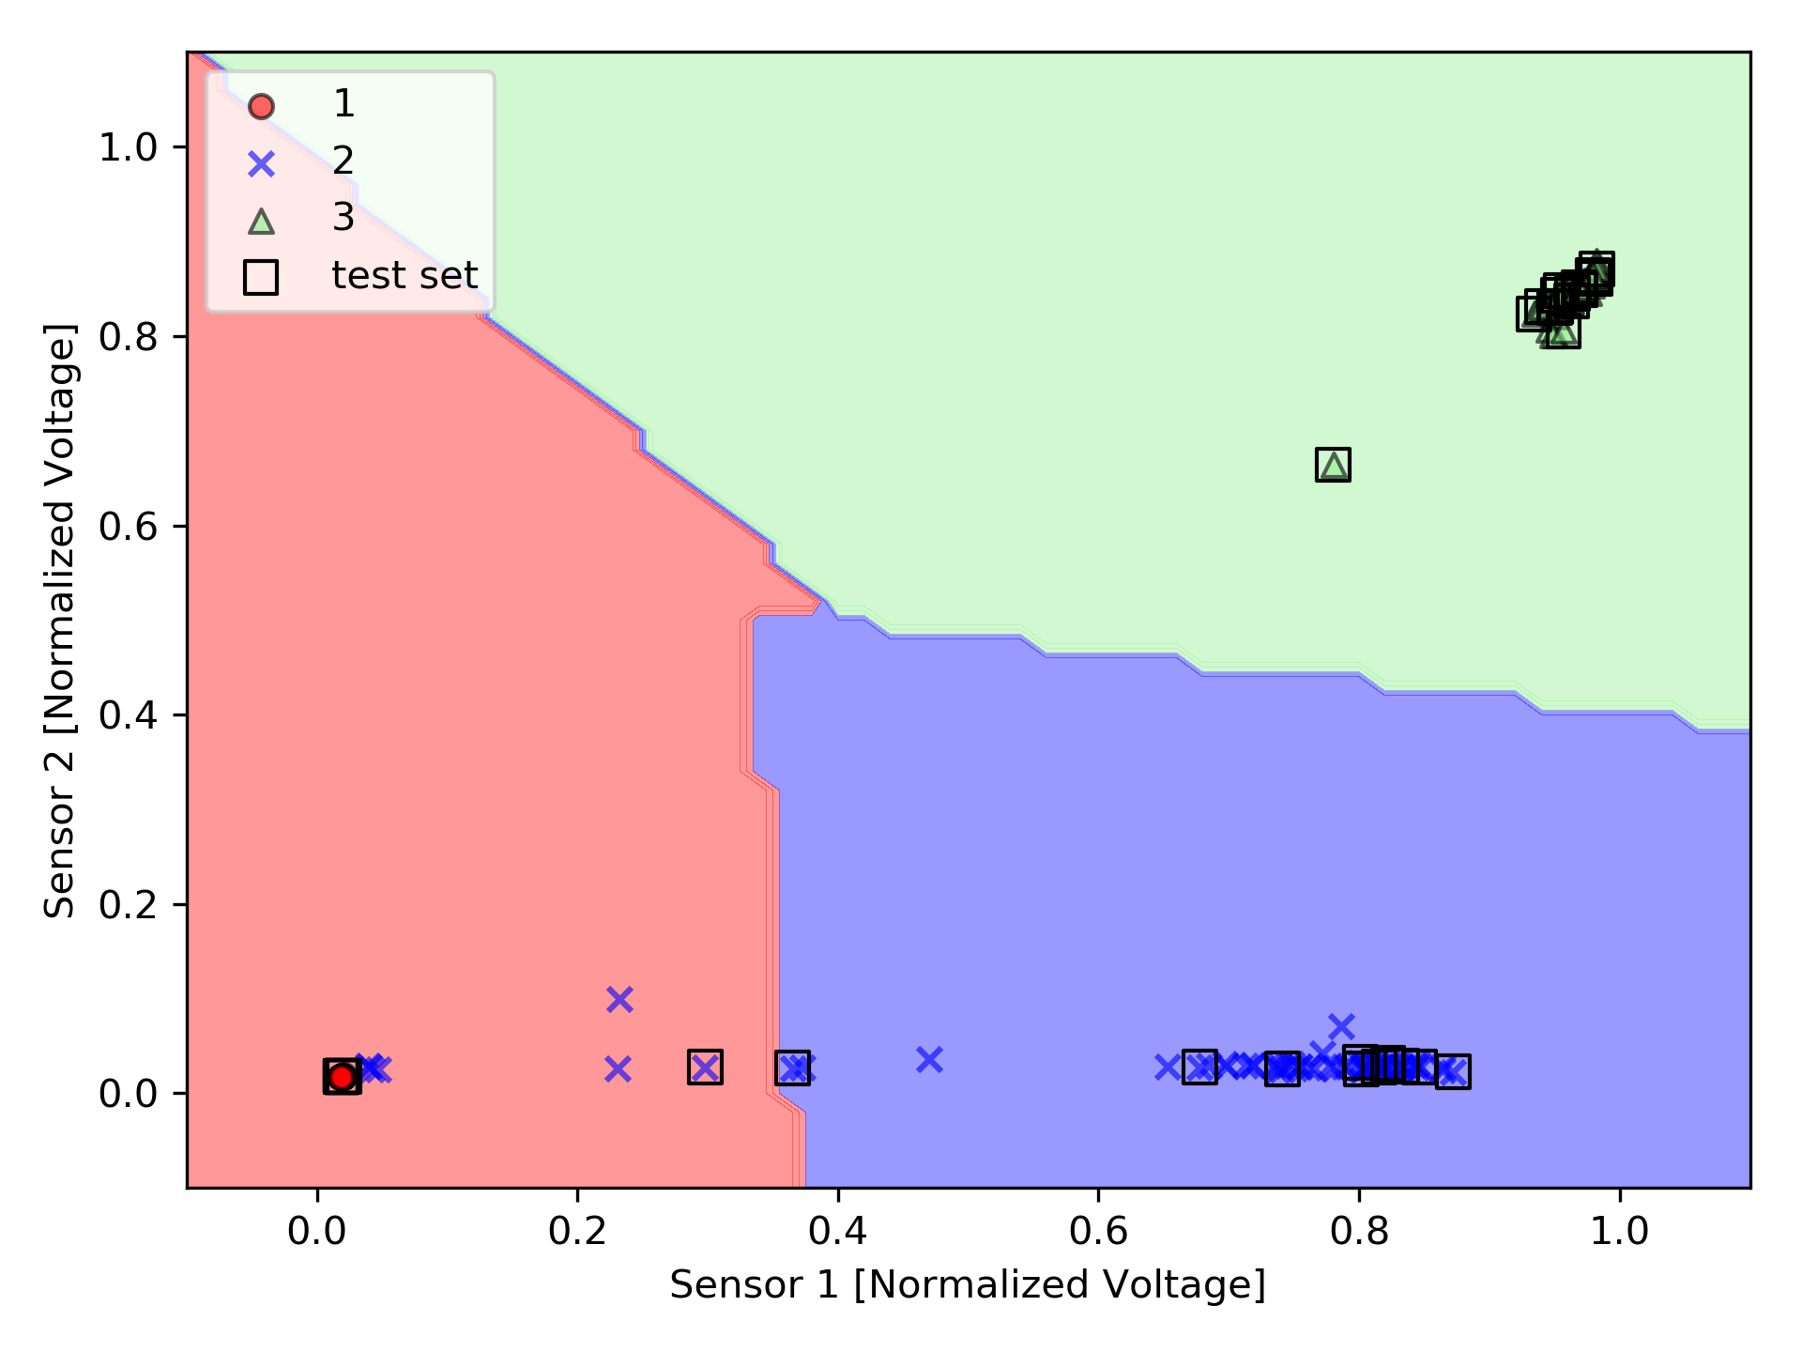
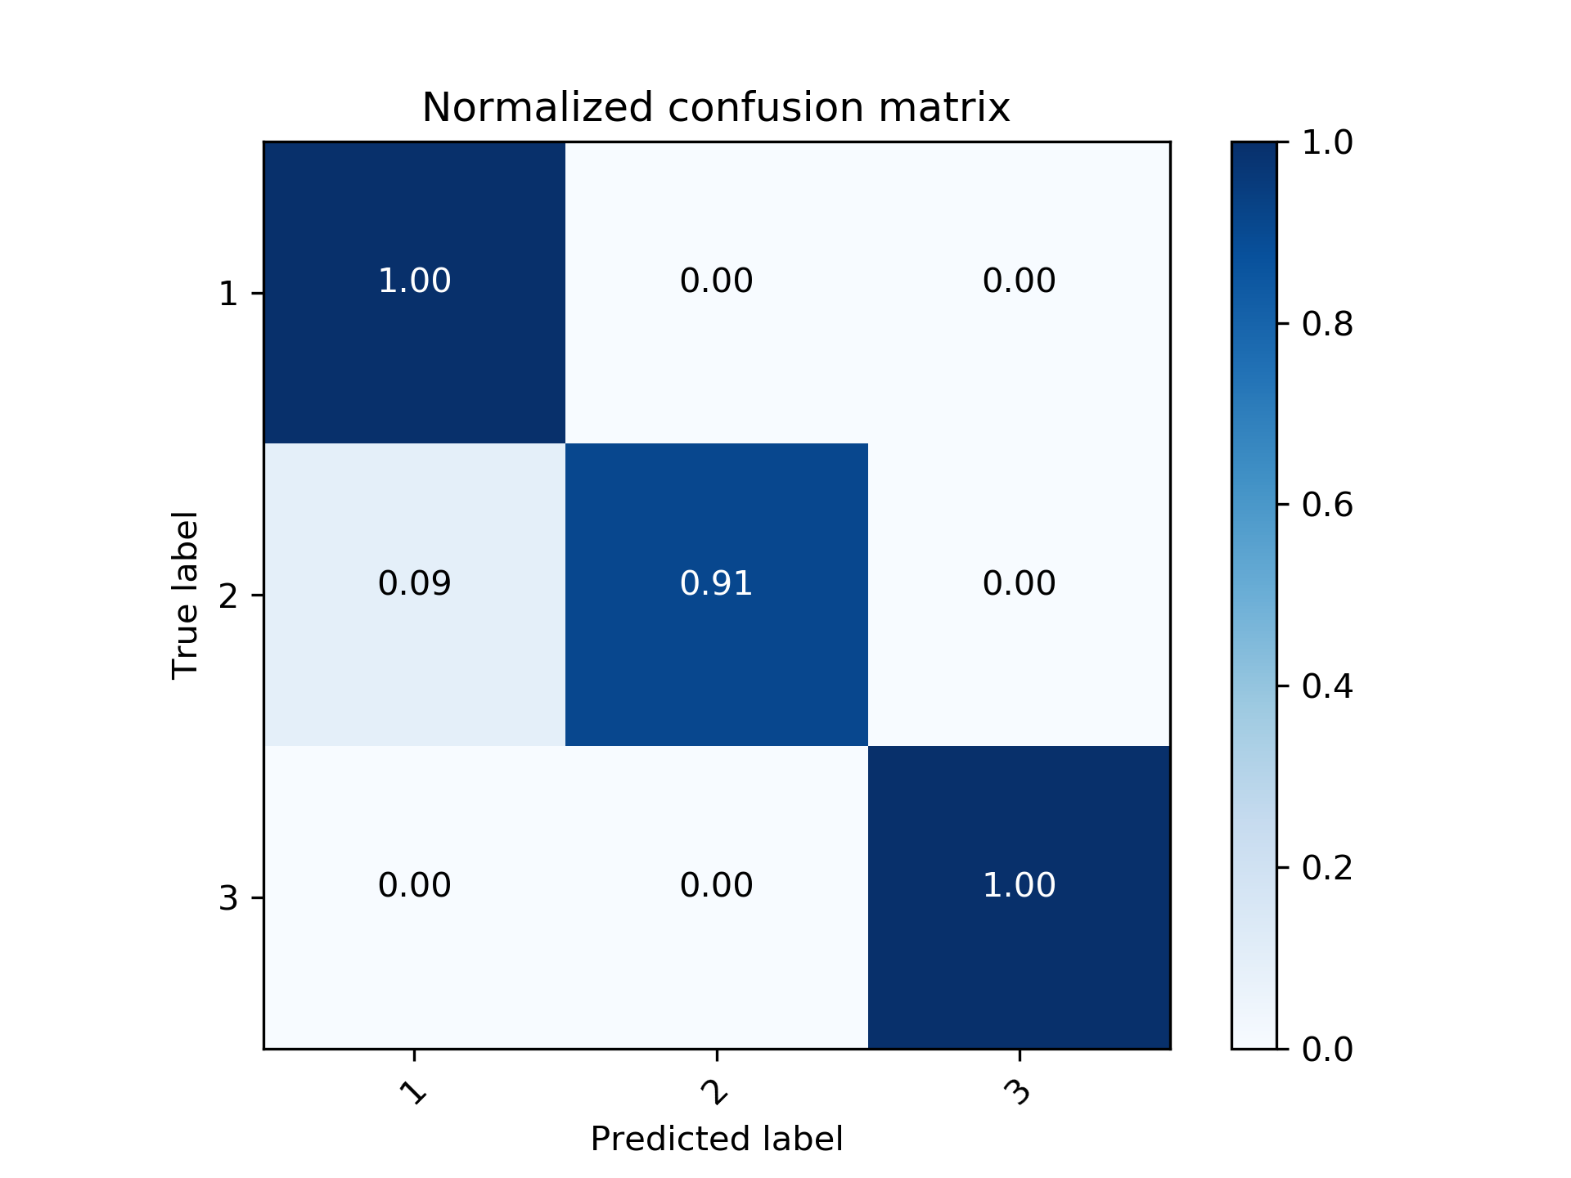
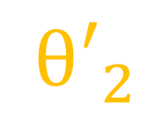
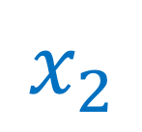


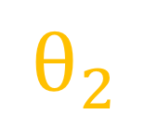

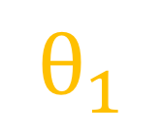
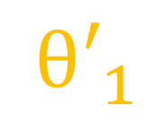
手指使用量の常時計測のためのウェアラブルデバイスの開発
近藤研究室 17646137 松本 崇斗
背景
指使用量の測定方法
背景
脳卒中麻痺リハビリテーションの目標
日常生活で麻痺肢の使用が増えたかといった
リハビリテーションの効果を測る手法が必要
(1) Motor Activity Log | インタービュー形式の手法
麻痺肢をどの程度どれだけ
上手く使用したかを医師が患者に尋ねる
患者の主観的影響を受ける
→客観的な測定方法が必要
(2) Accelerometry | 時計型の加速度計による手法
指の使用動作の測定に向かない
↓
指の使用を測定する手法が必要
(3) Data glove (4) Goniometer
(5) Motion capture system
これらの手法には
取り付けの煩わしさ，指の動きの阻害
空間的な制限やコストが大きい等の問題がある
また，診療所や研究所で行う検査は
日常生活での麻痺肢の使用を確実には測定できない
麻痺肢使用を自宅，外出先で測定する方法が必要
日常生活上での片麻痺上肢患者の
麻痺肢使用特に指の使用量を測定する
ウェアラブルデバイスの開発
指の第二，第三関節の角度 θ1,θ2 を推定し
指の使用量を測定するシステムを構築する
指の関節角度 θ1,θ2 を時系列データとして保存
指の使用量を測定する
2つのセンサの出力電圧値x1,x2 (センサデータ)を入力として持ち，θ1,θ2を推定値として出力する関数モデルを構築する
センサデータを用い，3つのジェスチャを識別した
1つのジェスチャにつき60個のセンサデータを収集した
合計180個のセンサデータを8:2の割合で
トレーニングデータとテストデータに分割した
識別には1対1分類法，線形SVMを用いた
5分割交差検証では平均正解率96.1%であった
今後は，センサデータによる被験者の識別と関数モデルの構築を行う
患者の麻痺肢機能を改善し
日常生活動作ができること
θ1
角度の変化が大きい
→ 指が使用された
既存の手法
$$θ_{1}$$
$$θ_{2}$$
$${θ′}_{1}$$
$${θ′}_{2}$$
角度
θ2
時間
関節角度の推定方法
$$x_{1}$$
関数モデル
$$θ_{1}$$
$$x_{2}$$
$$θ_{2}$$
ジェスチャ識別
1.
2.
3.
正解率97.2%
目的

